Slide 1
化工企业41条禁令

Slide 2
01
生产区内十四个不准
02
操作工的六严格
目录
03
动火作业六大禁令
CONTENT
04
进入容器、设备的八个必须
05
机动车辆七大禁令

Slide 3
一、生产区内十四个不准
（1）加强明火管理，厂区内不准吸烟
（8）不是自己分管的设备、工具不准动用
（2）生产区内，不准未成年人进入
（9）检修设备时安全措施不落实，不准开始检修
（10）停机检修后的设备，未经彻底检查，
不准启用
（3）上班时间，不准睡觉、干私活、离岗和干与生产无关的事。
十四不准
（4）在班前、班上不准喝酒
（11）未办高处作业证，不系安全带，脚手架、跳板不牢，不准登高作业
（12）石棉瓦上不固定好跳板，不准作业
（5）不准使用汽油等易燃液体擦洗设备、用具和衣物
（6）不按规定穿戴劳动保护用品，不准进入生产岗位
（13）未安装触电保安器的移动式电动工
具，不准使用
（14）未取得安全作业证的职工，不准独立
作业；特殊工种职工，未经取证，不准作业
（7）安全装置不齐全的设备不准使用

Slide 4
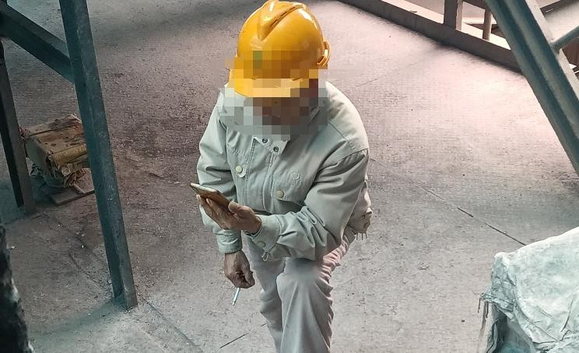
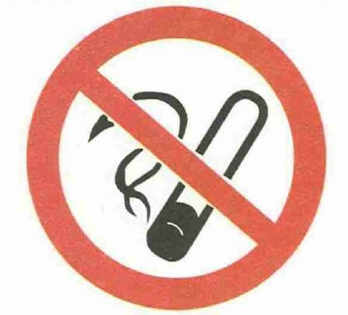

一、生产区内十四个不准
（1）加强明火管理，厂区内不准吸烟
厂区内吸烟

Slide 5
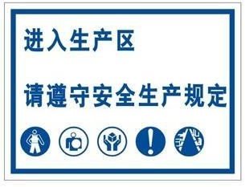
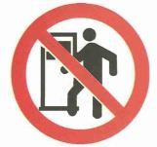

一、生产区内十四个不准
（2）生产区内，不准未成年人进入
严禁未成年人进入生产区域

Slide 6
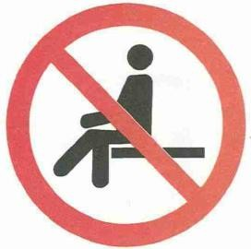
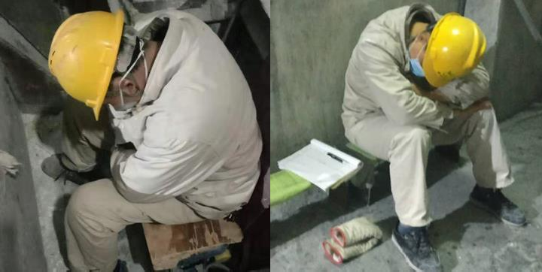

一、生产区内十四个不准
（3）上班时间，不准睡觉、干私活、离岗和干与生产无关的事
上班期间睡岗

Slide 7
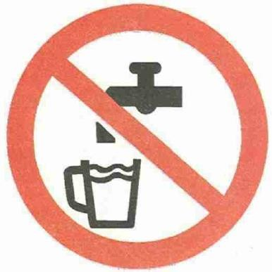
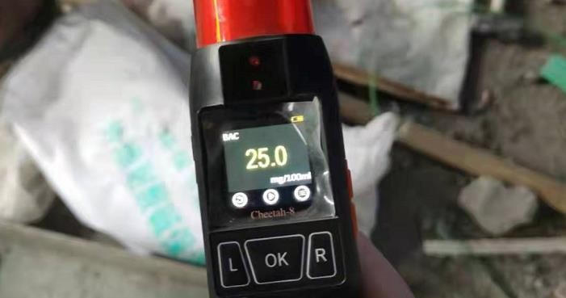

一、生产区内十四个不准
（4）在班前、班上不准喝酒
酒后上班

Slide 8
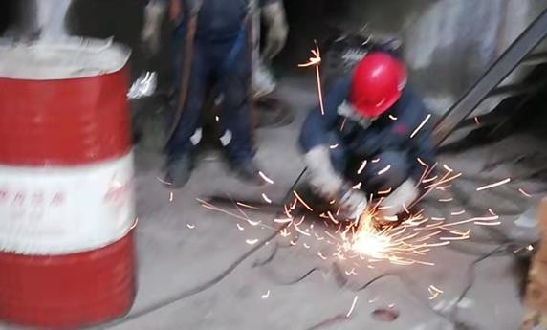
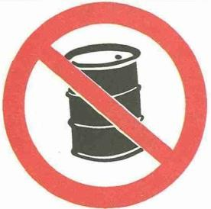

一、生产区内十四个不准
（5）不准使用汽油等易燃液体擦洗设备、用具和衣物
动火作业现场有易燃物

Slide 9
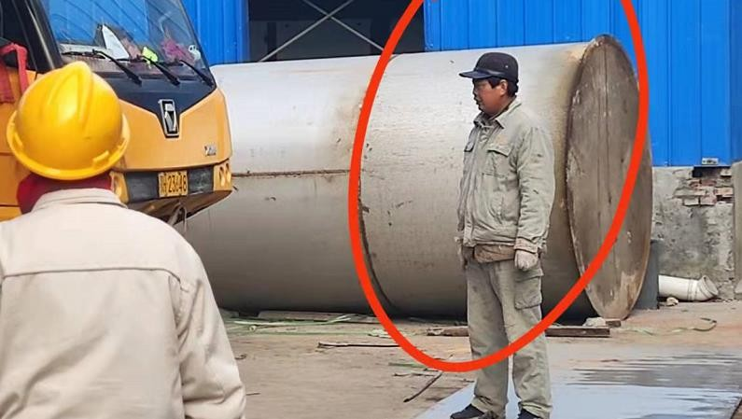

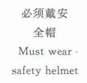
一、生产区内十四个不准
（6）不按规定穿戴劳动保护用品，不准进入生产岗位
吊装作业现场未戴安全帽

Slide 10
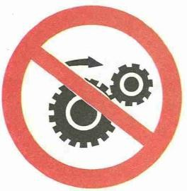
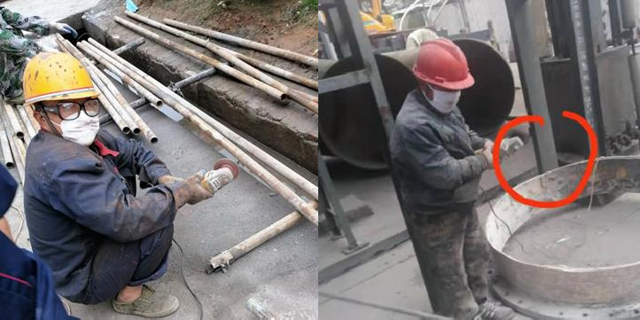

一、生产区内十四个不准
（7）安全装置不齐全的设备不准使用
砂轮机无防护罩

Slide 11
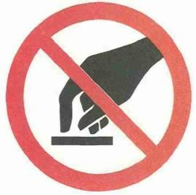

一、生产区内十四个不准
（8）不是自己分管的设备、工具不准动用
无动火证使用砂轮机切割

Slide 12
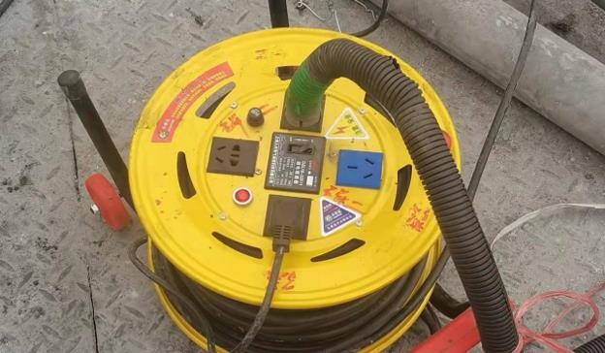
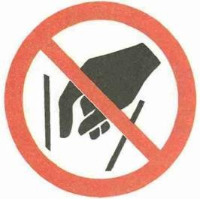

一、生产区内十四个不准
（9）检修设备时安全措施不落实，不准开始检修
临时用电未一机一闸一保护

Slide 13
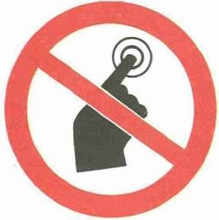
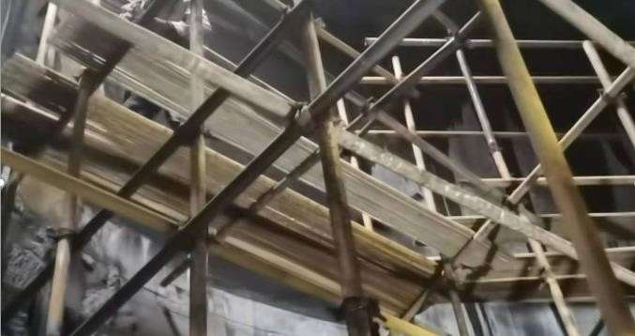

一、生产区内十四个不准
（10）停机检修后的设备，未经彻底检查，不准启用
脚手架竹排未固定已投入使用

Slide 14
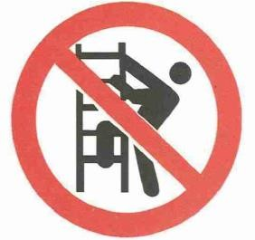
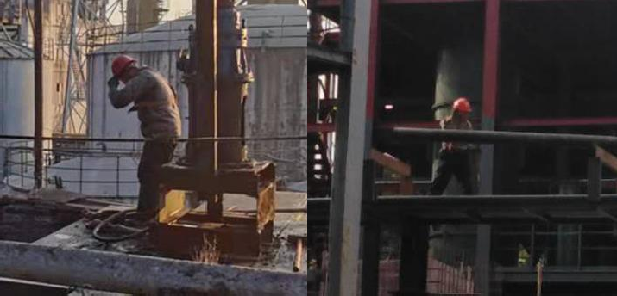

一、生产区内十四个不准
（11）未办高处作业证，不系安全带，脚手架、跳板不牢，不准登高作业
高处作业未系安全带

Slide 15
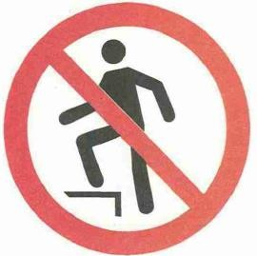
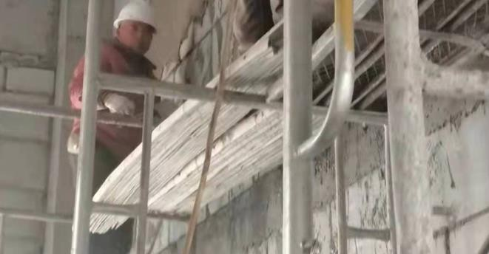

一、生产区内十四个不准
（12）石棉瓦上不固定好跳板，不准作业
竹排未固定已开始作业

Slide 16
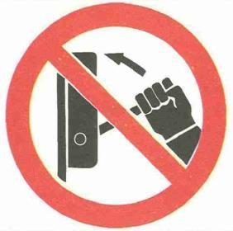
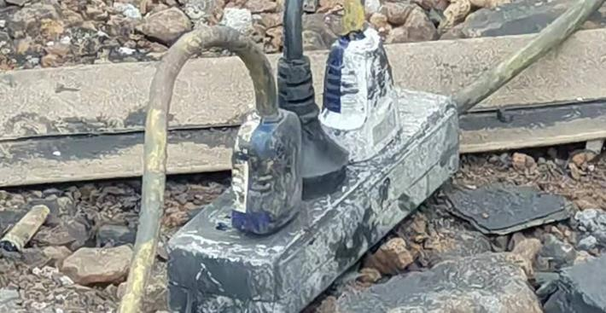

一、生产区内十四个不准
（13）未安装触电保安器的移动式电动工具，不准使用
未严格一机一闸一保护

Slide 17
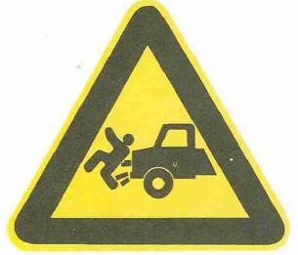
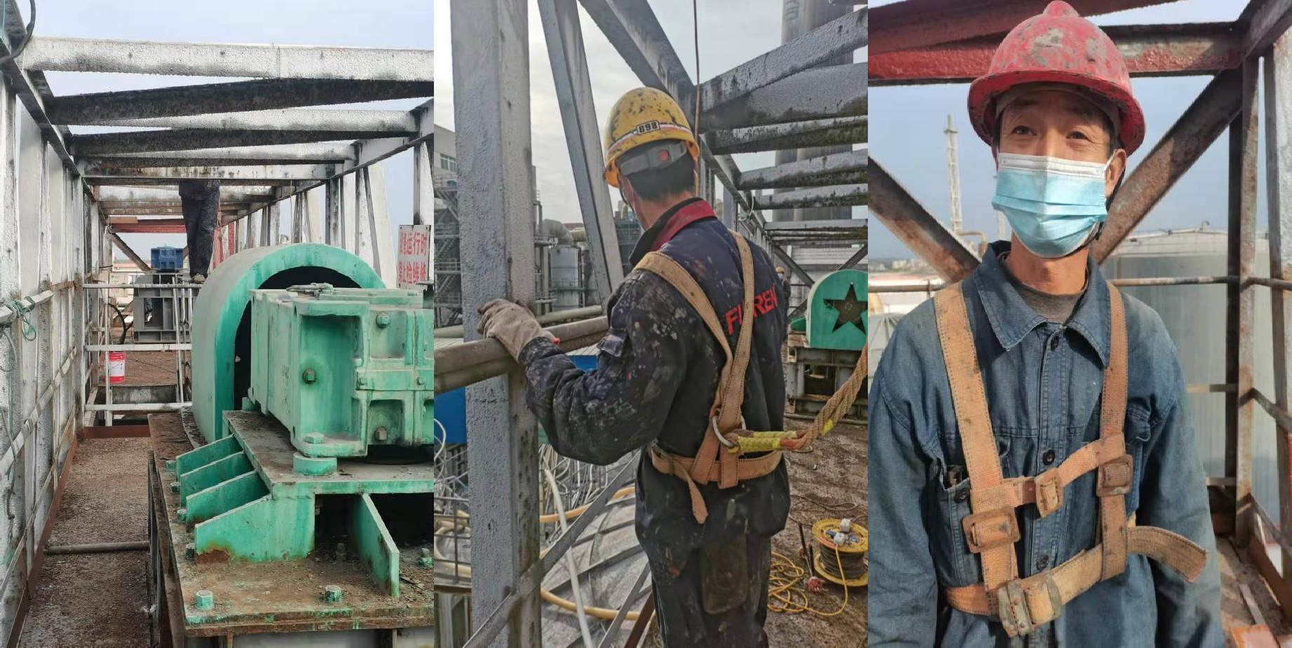

一、生产区内十四个不准
（14）未取得安全作业证的职工，不准独立作业；特殊工种职工，未经取证，不准作业
无证登高作业
XX企业在磷酸一线磷酸罐顶防腐作业，无证人员参与高处作业

Slide 18
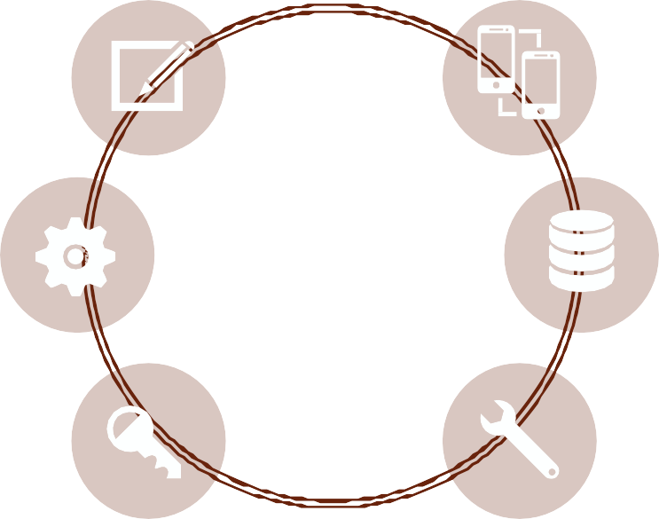
二、操作工的六严格
（1）严格执行交接班制度
（4）严格执行操作法（票）
（2）严格进行巡回检查
操作工六严格
（5）严格遵守劳动纪律
（3）严格控制工艺指标
（6）严格执行安全规定

Slide 19


二、操作工的六严格
交接班记录交班人员与接班人员双方签字确认交清接明
当班操作情况交清接明
（1）严格执行交接班制度
现场设备运行情况交清接明
当班指标控制情况交清接明
当班生产情况交清接明
当班6S现场情况交清接明

Slide 20
二、操作工的六严格
按时对设备设施进行巡回检查
按时对现场6S进行巡回检查
（2）严格进行巡回检查
按时按点拨钟
按时对工艺指标进行检测
按时按点做好巡检记录
按时按点做好工艺指标记录

Slide 21

二、操作工的六严格
严格控制物料流量
严格控制物料配比
（3）严格控制工艺指标
严格控制物料温度
严格控制反应速率
严格控制物料压力
严格控制反应量

Slide 22
二、操作工的六严格
严禁无票作业
必须严格落实双票制
（4）严格执行操作法（票）
严禁票证未审批作业
断电确认单未确认严禁作业
严禁未落实票证安全措施作业
未进行安全交底严禁作业

Slide 23
二、操作工的六严格
班中严禁睡岗、脱岗、干与工
作无关的事情
劳动防护用品必须佩戴齐全
（5）严格遵守劳动纪律
严禁班前、班中饮酒
严格执行安全操作规程
严格劳保着装，做到衣服三紧
严格执行工艺指标

Slide 24
二、操作工的六严格
严格执行安全操作规程
进入岗位必须严格劳保着装
（6）严格执行安全规定
严格遵守各项规章制度
安全措施未落实禁止作业
禁止无防护作业
后备抢救措施未落实禁止作业

Slide 25














三、动火作业六大禁令
动火作业六大禁令
（1）动火证未经批准，禁止动火
（3）不清洗，置换不合格，
禁止动火
（2）不与生产系统可靠隔绝，
禁止动火
（4）不消除周围易燃物，禁止动火
（5）不按时作动火分析，禁止动火
（6）没有消防措施，禁止动火

Slide 26





三、动火作业六大禁令
（1）动火证未经批准，禁止动火
动火作业分级：
特殊动火
一级动火
二级动火
节日、假日或其他特殊情况，动火作业应
升级管理。
特殊动火：主管厂长或总工程师审批
特殊动火作业：在生产运行状态下的易燃易爆生产装置、输送管道、储罐、容器等部位上及其他特殊危险场所进行的动火作业，带压不置换动火作业按特殊动火作业管理。
一级动火：安全管理部门审批
在易燃易爆场所进行的除特殊动火作业以外的动火作业。厂区管廊上的动火作业按一级动火作业管理。
二级动火：动火点所在车间审批
除特殊动火作业和一级动火作业以外的动火
作业。

Slide 27


三、动火作业六大禁令
（2）不与生产系统可靠隔绝，禁止动火
1.与生产系统可靠隔绝的意义：
保证动火作业安全，在动火前，首先要做的安全措施就是动火点与其它设备实行可靠的隔绝，以防止作业过程中易燃易爆、有毒有害因素相互串通。
2.隔绝可以采取的方法：
采取加堵盲板或采取拆除一段连接管线隔绝。盲板要符合国家标准并正确装配，拆除一段管线的方法隔绝应在生产系统或存有物料的一侧上好堵板，堵板的技术要符合安全要求。
3.隔绝不可以采取的方法：
不允许用水封或关阀门的方法作为隔绝措施，止逆阀（止回阀）更不能作隔绝措施，防止可燃气体相互串通而导致事故。
4.隔绝注意事项：
常压敝口容器和邻近管口的隔绝保证火星不能与容器口、管口逸出的可燃物相遇；容器无升压可在容器口、管口加堵板。可以将动火部位（尤其高处动火作业）用不燃材料严密包围，使焊渣、火花不向外飞溅。

Slide 28




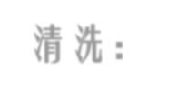
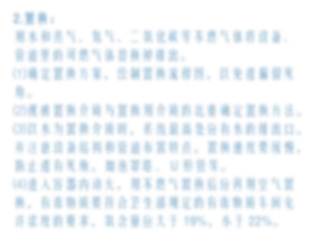


三、动火作业六大禁令
（3）不清洗，置换不合格，禁止动火
1.清洗：
用水、蒸气或其他溶剂清除粘附在器壁上的污垢和器底的沉积物称为清洗。
对容器如不彻底清洗，容器仍存在着燃烧、爆炸的潜在危险。一则器壁上的附着物含的可燃挥发性组份会逐渐释放出来，随时间延续而积累。二则如在容器内动火，容器内的温度升高，甚至直接在器壁上施焊，使可燃物加速释放，也可能使大分子附着物分解，这都可能使本来合格的动火条件变成不合格。如需要进入容器内进行人工清洗时，必须先进行置换并达到安全卫生要求，并做好劳动防护措施，在人工清洗过程中要对容器进行通风和检测。清洗要有方案，污物应进行收集处理，不得任意排放。
2.置换：
用水和蒸气、氮气、二氧化碳等不燃气体将设备、管道里的可燃气体替换掉排出。
⑴确定置换方案，绘制置换流程图，以免遗漏留死
角。
⑵视被置换介质与置换用介质的比重确定置换方法。
⑶以水为置换介质时，系统最高处应有水的排出口。并注意设备结构和管道布置特点，置换速度要缓慢，防止遗有死角。如泡罩塔、U形管等。
⑷进入容器内动火，用不燃气置换后应再用空气置换，有毒物质要符合卫生部规定的有毒物质车间允许浓度的要求，氧含量应大于19%，小于22%。

Slide 29

三、动火作业六大禁令
（4）不消除周围易燃物，禁止动火
1.有可燃物、空洞、窨井、地沟、水封应清理或封盖；有可能泄漏易燃、可燃物料的设备，应采取隔离措施。
2.动火期间距动火点30m内不应
排放可燃气体。
3.距动火点15m内不应排放可燃液体。
4.在动火点10m范围内及动火点下方不应同时进行可燃溶剂清洗或喷漆等作业。

Slide 30



三、动火作业六大禁令
（5）不按时作动火分析，禁止动火
1.较大设备对上、中、下部位监测分析；较长物料管线应在彻底隔绝区域内分段分析；设备外部动火应在不小于动火点10m范围内进行动火分析。
2.动火分析与动火作业间隔一般不超过30min，如现场条件不允许，间隔时间可适当放宽，但不应超过60min；
3.作业中断时间超过60min，应重新
分析，每日动火前均应进行动火分析；特殊动火作业期间应随时进行监测；
4.当被测气体或蒸气的爆炸下限大于或等于4%时，其被测浓度应不大于0.5%；爆炸下限小于4%时，其被测浓度应不大于0.2%。

Slide 31


三、动火作业六大禁令
（6）没有消防措施，禁止动火
1.消防措施：
配置灭火器材及消防器具，并不得挪
作他用，消防通道保持畅通，危险点
设置禁火标志，高处动火作业应采用彩瓦隔离，防止火花飞溅。
2.检修作业常见火灾类别：A类：固体物质火灾；
B类：液体或可熔化的固体物质火灾；
C类：气体火灾；E类：带电火灾。
3.根据火灾类别选定灭火器材：ABC干粉灭火器适用于A类、B类、C类火灾。E类火灾可以选用二氧化碳灭火器。
4.灭火器使用方法：
使用前晃动瓶体，使筒体内干粉松动，拉开铅封，拔掉保险销，左手握喷管，右手提压把，距离火焰2m外对准火焰根部进行灭火。

Slide 32





四、进入容器、设备的八个必须
一、必须申请、办证，并得到批准
二、必须进行安全隔绝。
进入容器、设备的八个必须:
三、必须切断动力电，并使用安全灯具。
四、必须进行置换、通风。
五、必须按时间要求进行安全分析。
六、必须佩戴规定的防护用具。
七、必须有人在器外监护，并坚守岗位。
八、必须有抢救后备措施

Slide 33


四、进入容器、设备的八个必须
1、必须申请、办证，并得到批准
1.作业人员安全培训工作
实施的确认。
5.所需个人防护用品正确使用的确认。
5.所需个人防护用品正确使用的确认。
2.作业现场通风措施的确认。
6.应急器材配备的确认。
受限空间作业票证办理
3.先通风、再检测、后作业的原则实施确认。
7.作业安全监护人员配备的确认。
4.作业现场照明措施的确认。
8.其他安全作业补充措施的确认。
8.其他安全作业补充措施的确认。

Slide 34
四、进入容器、设备的八个必须
2、必须进行安全隔绝
安全隔绝的意义
1.界定本项作业涉及范围。把本次作业所涉及范围以外的设备、管道隔绝开，使之成为一个封闭的施工系统
2.有效防止系统以外的设备、管道内有毒、有害因素与本系统互串互害。采取加堵盲板或采取拆除一段连接管线隔绝。

Slide 35

四、进入容器、设备的八个必须
3、必须切断动力电，使用安全灯具
切断动力源是指切断送电开关并加锁挂禁牌，或取下熔断保护并由检修者保管。采取上述措施即使发生误操作，机器也不会被启动，从而达到本质安全。还有以物料流（如气、液等）为动力的部件，不但要关闭阀门，而且还要加装盲板（包括管道），以防止误操作。
进入容器、设备内工作空间狭小，如是运动部件，人工作于器内部件之间，不切断电源，极易造成人身伤害事故。如进入球磨机后被磨死在机内；进入搅拌机、粘合机内被绞死（五厂砂磨锅、新晟高位槽、海昌拌和机事故）
由于容器是封闭空间，即使打开人孔等，容器内的照明也不能满足作业的要求，因此进入容器内作业一般都须使用灯具照具。在容器内使用照明灯具，难免灯具与容器内物体发生碰撞而损坏，同时也难免拉动电源线时发生磨擦挤压而破坏电源线绝缘层。
电线进入容器、应从容器口开始就要采取措施保证不磨擦，不与尖锐工件、材料接触，防止破损。在金属容器内照明灯具的安全电压为12伏，容器内有易燃物料的应采用防爆型灯具，必要时，可采取灯具设在器外，向器内照射的办法照明。
切记：不要图方便在该使用安全灯具的场合，使用其它灯具。

Slide 36


四、进入容器、设备的八个必须
4、必须进行置换、通风
置换
通风
置换是用一种安全的介质将容器内的可燃物或有毒有害物质替换出来，使容器、设备内达到安全要求。
容器、设备内作业，空气流动性差，场地狭小，人员拥挤。为防止意外，器内工作应注意通风，但切记不得使用氧或富氧气体置换和通风，否则易造成事故。
置换时须视被置换物质性质选定介质，两者相混不应发生不良反应。容器内若存有可燃气体，先用不燃物置换，如水、蒸气、氮气、二氧化碳、烟道气等，符合安全要求后，再用空气置换合格才能进入。
为保持受限空间空气流通良好，可采取如下措施：a）打开人孔、手孔、料孔、风门、烟门等与大气相通的
设施进行自然通风；
容器内若有一般方法难以排出的残留物，则要选择恰当的洗涤液或用蒸气、热水蒸煮、吹扫使其分解。
b）必要时，应采用风机强制通风或管道送风，管道送风前应对管道内介质和风源进行分析确认。

Slide 37
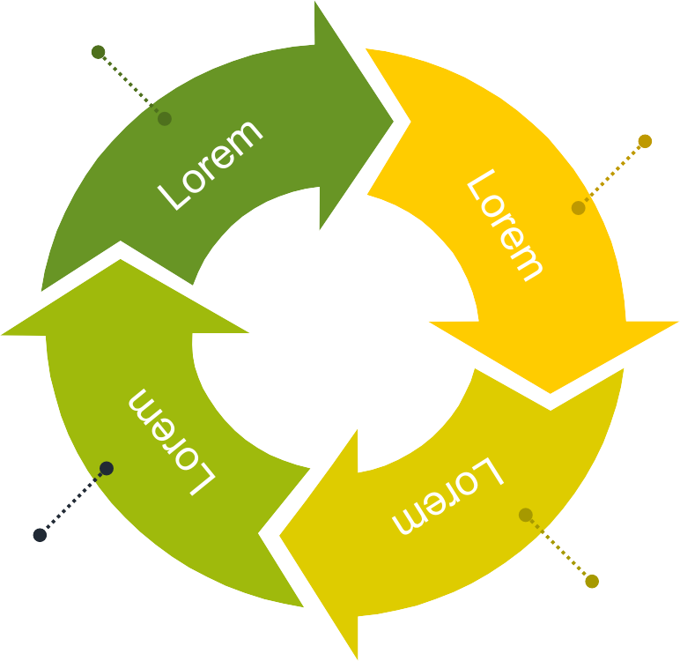
四、进入容器、设备的八个必须
5、必须按时间要求进行安全分析
分析取样点应有代表性：
根据器内具体情况和介质性质，在最有代表性的部位采样。在容器内采样，一般应在上、中、下三个部位采气样。比空气轻的气体，取样位置应在容器的上部和顶部；比空气重的气体，取样部位应在容器的下部或底部。
取样分析时间：
作业前30min内，应对受限空间进行气体分析，分析合格后方可进入，如现场条件不允许，时间可适当放宽，但不应
超过60min。作业中断时间超过60min时，应重新进行分析。
分析合格的标准：
可燃气在空气中含量分析应符合《化工企业安全管理制度》第106条规定和动火作业“六大禁令”关于动火分析的要求。在容器内存在多种毒物的情况下，须注意毒物的联合作用，如一氧化碳与硫化氢或一氧化碳与氮氧化物同时存在时，起相加和相乘作用。
作业过程中分析监测要求：
作业中应定时监测，至少每2h监测一次，如监测分析结果有明显变化，应立即停止作业，撤离人员，对现场进行处理，分析合格后方可恢复作业；对可能释放有害物质的受限空间，应连续监测，情况异常时应立即停止作业，撤离人员，对现场进行处理，分析合格后方可恢复作业

Slide 38




四、进入容器、设备的八个必须
6、必须佩戴规定的防护用具
缺氧或有毒的受限空间经清洗或置换仍达不到氧含量为
18%~21%，在富氧环境下不应大于23.5%要求的，应佩戴隔绝式呼吸器，必要时应拴带救生绳；
01
易燃易爆的受限空间经清洗或置换仍达不到氧含量为18%~21%，在富氧环境下不应大于23.5%要求的，应穿防静电工作服及防静电工作鞋，使用防爆型低压灯具及防爆工具；
有噪声产生的受限空间，应配戴耳塞或耳罩等防噪声护具，有粉尘产生的受限空间，应配戴防尘口罩、眼罩等防尘护具；
02
酸碱等腐蚀性介质的受限空间，应穿戴防酸碱防护服、防护鞋、防护手套等防腐蚀护品；
03
04
高温的受限空间，进入时应穿戴高温防护用品，必要时采取通风、隔热、佩戴通讯设备等防护措施；
05
低温的受限空间，进入时应穿戴低温防护用品，必要时采取供暖、佩戴通讯设备等措施。
06

Slide 39
四、进入容器、设备的八个必须
7、必须有人在器外监护，并坚守岗位
01
02
03
04
05
06
作业前检查是否办证、了解作业人员是否符合作业要求及清除作业内容，检查防护器具是否齐全并符合要求。
监护人经检查后，对安全措施未落实或不完善的危险作业，应提出改进意见。经提出后，仍不改进的，应拒绝参加监护工作，并报告部门负责人。
监护人应该与被监护人之间，规定联系方式和信号。否则不准进入容器工作。
监护人必须注意，严禁使用吊车、卷扬机等电器设备做起吊作业人员的工具。因为遇到停电时，作业人员就无法从容器内撤出。
监护人必须注意自身安全，监护位置的环境必须符合安全要求。并做好处理事故的准备工作，不得参与施工作业，不能做影响监护的一切工作，更不得离开监护岗位。
监护人有权监督被监护人执行安全措施要求。如发现违章作业，应立即责令其停止工作。进入容器内作业时间较长时，作业人员和监护人都应轮班工作，并严格进行交接班。
监护人离开作业现场，作业人员必须立即停止作业，直至监护人重新回到监护岗位。

Slide 40
四、进入容器、设备的八个必须
8、必须有抢救的后备措施
准备好抢救后备措施，是进入容器、设备作业万一发生事故，组织紧急救援的物质准备和组织准备。
准备适合进入容器施救防护器材，防毒面具或长管送风式的面具，氧气呼吸器等。
一旦容器内的作业人员出现危险，监护人和周围的人应积极参与抢救。
根据可能遇到的危险，确定上器救或下器救，根据方法不同，准备相应的个体防护和工器具。
任何人承担器外监护任务时，都要清楚地预测危险，明确救护方法和物质准备。
事先规定好监护人报告方式及救助手段，切记不得盲目施救，防止一人中毒多人死亡。

Slide 41
五、机动车辆七大禁令
机动车辆七大禁令
严禁酒后开车
严禁带病
行车
严禁超标装载行车
严禁超速行驶和空档溜车
严禁无阻火器车辆进入禁火区
严禁人货
混载行车
严禁无证、无令开车
02
04
06
03
05
07
01

Slide 42
五、机动车辆七大禁令
1.严禁无证、无令驾驶
无证驾驶就是没有驾驶证，持无年检签章的驾驶证；持学习驾驶证的学员单独开车；持有驾驶资格与驾驶车辆不符；持超期的实习驾驶证开车；教练员让无学习驾驶证的人开教练车；持实习驾驶证开拖拉机、平板车、装载危险品车辆和载客车；未经审核签证，用货运汽车载客；持地方驾驶证开军用车或持部队驾驶证的驾驶地方车。
所谓无令开车，就是没有接到车辆调度命令，驾驶员擅自出车，或者听从不懂得交通规则的领导等其他人瞎指挥，违章开车。无令开车大多属于开车办私事。由于无调度令，偷偷摸摸怕人知道，心里慌张，而且往往赶时间，抢速度，很容易出事故，必须严加禁止。
无证驾驶
无令
开车

Slide 43
五、机动车辆七大禁令
2.严禁酒后开车
喝酒闯大祸车毁人亡
酒后开车撞坏桥火车停开乱了套
案例1
案例2
某市化工厂小车班驾驶员，驾驶崭新的“上海”轿车，送人到火车站后，就开车到朋友家去喝酒，从晚上七时一直喝到十时才罢。酒后即开车返回单位，途经某厂附近时，因酒性发作掌握不住方向，车辆翻到路左边二米深的菜地里。导致汽油外溢，电源的短路、起火。车被烧毁，司机被烧死在车内。
有一个汽车驾驶员，是安全行车十多年来的先进司机。新春初五，队长要他开车去送回一台锅炉。并说:“货物体积大而高，务必注意安全，回来时绕道，千万不能走地道桥”上午11点，喝了八两酒的他带着一家四口开着15吨平板车到火车站提货，当车子临到铁路桥时，仍以50公里的车速冲了下去，果然不出队长所料，车上超高锅炉与地道桥的驱梁相撞，锅炉报废，车内两死两伤，铁路钢梁弯曲，铁路无
法通车，火车停开12小时。

Slide 44

















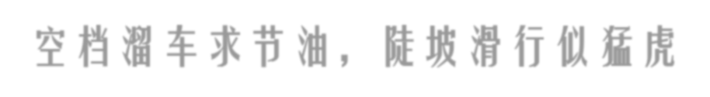


五、机动车辆七大禁令
3.严禁超速行车和空档溜车
汽车在陡坡上下滑行时，由于汽车重力分力的作用，使汽车行驶的速度加速，越滑越快，需频繁使用制动，使制动蹄片和制动鼓的磨损加剧，极易发生故障，使制动失灵。
严禁超速
A
机动车辆应按交通规则中规定的最高时速行驶。小型汽车、摩托车为每小时60公里。大型汽车为50公里。无轨电车、汽车拖带挂车、后三轮机动车为40公里。
B
严禁空挡溜车
严禁超速
C
下陡坡滑行时，车速越来越快，又在空档位置，往往使驾驶员精神格外紧张，一旦车速过高，遇到意外情况，措手不及，最容易出事故。
车辆在通过繁华街道、交叉路口、隧道、窄桥、陡坡、弯道、狭路以及下雪结冰路滑、雨雾视线不良或者拖带损坏的车辆时，不得超过20公里。
D
严禁空挡溜车
空档溜车求节油，陡坡滑行似猛虎;加速行驶危险大，稍有失慎成事故。

Slide 45
五、机动车辆七大禁令
4.严禁带病行车
根据交通规则规定，机动车辆必须每年进行一次技术状况检验，合格后由公安机关或公路交通管理行驶证上签章，未经年检的车辆，不准继续行驶。为了保证安全，交通规则规定了汽车的制动系，转向系，灯光及音响装置发生故障必须修复后才能行驶。
汽车制动系发生故障，往往靠造成制动距离延长，制动跑偏、制动发咬、制动不平稳，严重的可出现制动失灵，直接影响行车安全。因此在车辆制动器、气压制动装置的气压机构(压缩机、贮气筒、气压表、制动踏板、制动控制阀、制动气室)，被压制动装置的制动踏板、总泵、分泵等部件中任何一个发生故障均不能继续行驶。
转向装置发生故障常常发生造成转向沉重、汽车摆头、车辆偏行及方向盘游动间隙过大等，也直接影响行车安全。因此在转向机构或转向联动机构气摇臂、直拉杆、直拉杆臂、转向梯形机构)中任何一部件出现故障都不能继续行驶。
汽车的灯光汽车的灯光是作为照明和联络信号用的，一旦出现灯光不亮、灯光微弱、光束不对，都会影响行车安全，而不应继续行驶，在夜间光束不符合要求也不应行车。喇叭是以音喇叭是以音响给行人或其它车辆驾驶员发出信号的。喇叭不响或声音过低也不应行车，尤其在行人，车辆较多的城镇街道，行车时危险性更大。
如：1997年6月4日上午10时，某厂运输队一辆十吨交通牌货车从合肥装机床回厂。途经青浦县金泽检查站，驾驶员准备停车接受检查，但刹车失灵，车刹不住，直向前冲，撞翻了同方向行驶的手扶拖拉机一台，造成一人死亡二人轻伤。
这次事故由于在长途行驶过程中，刹车油路管线破裂，刹车油漏光未及时发现刹车失效。
出车之前想一想，检查车辆要周详；车有毛病要治好，带病行车遭祸殃。

Slide 46
五、机动车辆七大禁令
5.严禁人货混装行车
禁止人货混装的主要目的是为了保证乘员的人身安全，避免发生人身伤亡事故。
第二种情况：车子在转弯和紧急转向时，由于惯性，会产生离心力，人和货物受到离心力作用，在车厢内产生运动，有可能把人货抛出车外，或者人货碰撞而发生事故。
第三种情况：汽车在高低不平的公路上行驶时，会摇摆颠簸，使车厢内的人和货产生前后左右和上下运动或汽车上下陡坡时货物还会滑动致使人货碰撞，使人受到伤害。
第四种情况：化工运输常常装载有化学危险品，由于人货混装，一方面货物可能造成对人的伤害；另一方面，人也还可能引起危险品的着火、爆炸等事故的发生。
案例：带学生、客货混装，家破人亡
一辆NJ130货车满载一车杂货，在由无锡到宜兴的公路上，沿着太湖路急速行驶。汽车开到一所中学门口时停了下来，顺便带上等候回家过暑假的独生孩子等三人(其中2人是邻居的孩子)，由于驾驶室内只能坐一人，司机就让自己的孩子和另一个孩子坐在预先留好的篷布车厢内的货物间空档处。另一个学生就坐在驾驶室，汽车行驶在一条傍山依湖，逶迤盘旋的山道公路。司机急速赶路，车子到了司机家的门口，他停车后，没见孩子出来，连喊三声没有回音，就上车找孩子，结果一看，那邻居的孩子被一捆100多公斤的金属制品压死了。但自己的孩子不见了，后来就往回沿着公路从下午四时，一直找到第二天上午，才在一个坡道转弯处的外侧悬崖下找到了已被摔得血肉模糊的儿子。这小孩子是怎样摔出去的呢？据分析可难是孩子在篷布里感到闷热，就钻出了篷帐，手没有抓牢厢板，在转弯时速度太快，产生离心力，把孩子抛出去。
第一种情况：汽车行驶在路途中，情况复杂多变，司机时刻都来要准备应付和处理各种紧急情况，由于人和货在车厢内部都不是稳定的(即使绑扎栓好，对汽车也只是相对固定)，当急刹或较大速度下刹车时，由于汽车骤然停住产生惯性作用，车厢内的人和货就随之发生碰撞，甚至货物压人，造成人身伤亡。我们把这种伤害称为货物的惯性伤害。
人货混装真危险，人命丧在一瞬间，违反规章出事故，遵章守纪保安全。

Slide 47
五、机动车辆七大禁令
6.严禁超标装载行车
01
02
03
04
(一)超重
(二)超高
(三)超宽、超长
（四）超宽
装载超宽，撞死骑车人。1992年11月23日7时50分，某厂司机驾驶超宽大货车，在建筑路上由东向西过里桥右转弯时，汽车右前超宽标杆将同方向行驶的骑自行车的人刮倒后，致使骑车
的头部受重伤，经抢救无效死亡。
汽车载重量，在设计中科学计算而定，虽在计算中含有适量的安全系数，它是为车子除承载规定荷重外含有行驶中荷加各种外应力所需的。如超重，就超过规定的最大允许承载量，就会损坏汽车部件，甚至发生交通事故。
当汽车通过桥梁孔洞，公路隧道和大门时，会撞坏货物、车辆或建筑设施。同时，在交会和狭窄上行驶，会和路旁树木相撞碰而引起其它事故。超高装载，还会提高货物的重心位置，影响货物的稳定性。这样，货物容易被抛出车外，还可能在转弯时发生翻车事故。
装载过宽，当汽车通过狭窄地段或会车，超车时容易刮碰而发生事故。超长会使汽车重心后移，从而上坡时车头易抬起，造成操纵失灵，甚至造成“倒翻车”事故。同时，也使转弯半公径扩大，容易刮它物，发生事故。
汽车超标准一般是指：超重、超长、超宽、超高等情况，是交通规则所不允许的。装载规定宽度，左右各不得超出车厢20公分；高度从地面
算起，不得超过4米；长度前后共不得超过2米，超长部分不得触地，货物必须拴牢。特殊情况需经有关部门批准，按规定要求行驶。

Slide 48


五、机动车辆七大禁令
7.严禁无阻火器车辆进入禁火区
汽车和其它机动车辆的发动机，一般都以汽油或柴油作为燃料，燃料通过车辆的雾化装置与空气混合，形成可燃性混合气，在气缸内经电火花或高压燃爆形成一股动力，推动活塞作功，从而驱车辆行进。可燃混合气在气缸燃烧时的温度很高，压力很大，中心温度高达1800℃--2000℃，作完功的废气，经过排气通道向车外排出。有时，在排出的气体中夹有火星、火焰，这是汽缸可燃混合气燃烧不完全而造成的积炭和汽车点火时间，配气机构调整不当等原因而造成的。这种火星和火焰足以引起易燃、易爆物质的燃烧和爆炸。因此，无阻火器的机动车辆在禁火区行驶，是很危险的。
如果我们对机动车阻火器的重要性认识不足，加之缺乏这方面的科学知识，违反这一禁令，就
可能导致火灾、爆炸事故的发生。
例：1993年10月2日，某厂一生产装置溢出乙炔气着火，该厂只向消防部门报了厂名和火警，未说明生产区内有易燃、易爆气体，市消防车未装阻火器便直奔灾区，未到着火现场就与另一处外逸的乙炔气体相遇发生爆炸，司机死亡，同车消防队员均受伤，并造成更大的火灾，引起爆炸的火源就是消防车排气筒喷出的火星。

